Slide 1
Python介绍与项目实战
By 张春荣

Slide 2
Python语言简介
Python语言是属于脚本语言。
其他语言：源代码 -> 编译成可执行程序 -> 运行程序
脚本语言： 源代码 -> （解释器）直接”运行"你的源代码
举例：hello world!

Slide 3
Python能干什么？
Web 开发 （Django, Flask,Tornado）
数据挖掘与科学计算 （matplotlib, pandas）
云计算 (openstack)
小工具 （举例）

Slide 4
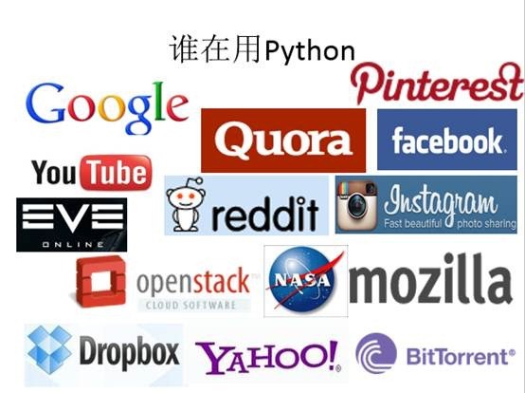
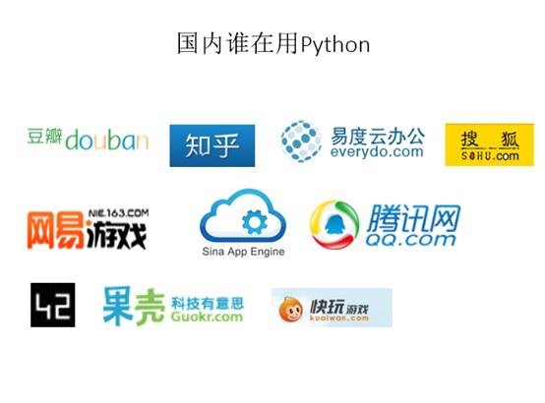
Python的前景

Slide 5
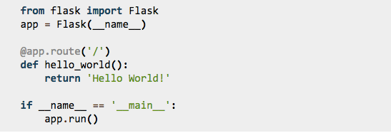
python web 开发
框架： Django, Flask, Tornado
Flask:

Slide 6
Python 项目分析
图书馆搜索功能
http://127.0.0.1:8000/static/library.html
http://lib2.nuist.edu.cn/opac/search.php

Slide 7
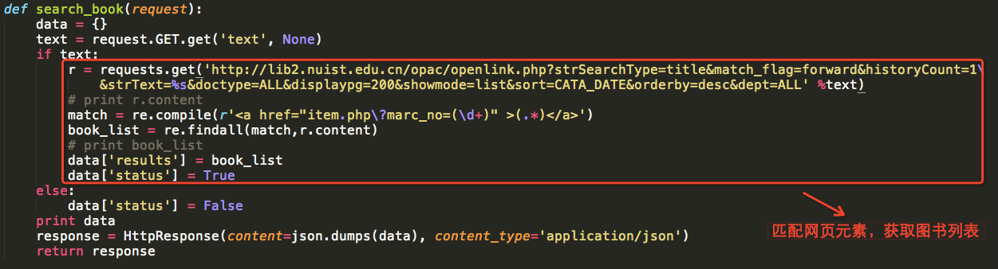
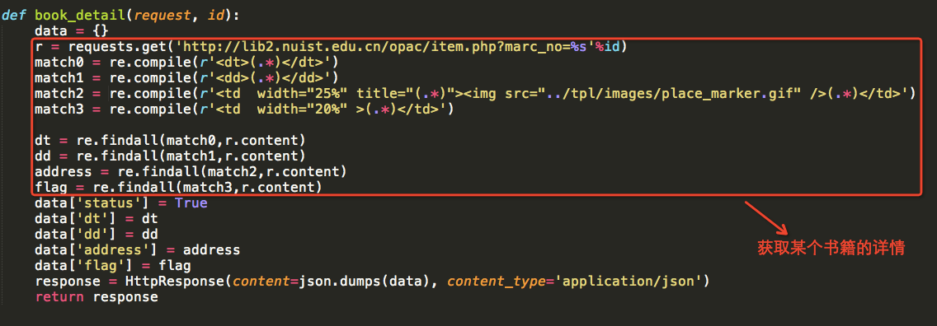

Slide 8
怎么学习
书籍：Python 核心编程
知道创宇研发技能表v2.2：http://blog.knownsec.com/Knownsec_RD_Checklist/v2.2.html
做项目 （学习是为了解决问题）

Slide 9
举例 （知乎日报 定期推送）
知乎日报api: https://github.com/izzyleung/ZhihuDailyPurify/wiki/%E7%9F%A5%E4%B9%8E%E6%97%A5%E6%8A%A5-API-%E5%88%86%E6%9E%90
http://daily.zhihu.com/
github

Slide 10
End

